Slide 1
Міжпредметні зв’язки та інтеграція на уроках основ здоров’я
Вчитель основ здоров’я Новокалинівського ОЗ
Романів Г.Я.

Slide 2
“Усі знання виростають з одного коріння – з навколишньої дійсності,
а тому повинні вивчатися у зв’язках”
Я.А.Коменський

Slide 3
Актуальність
міжпредметних зв’язків
Міжпредметні зв'язки – проблема не нова. Маючи тривалу історію, вона не тільки не вичерпала свого значення, але й набула особливої актуальності в світлі модернізації освіти.
На наш погляд, учні відчувають труднощі в самостійному узагальненні й одночасному застосуванні знань із декількох навчальних предметів.
Допомогти школярам у цілісному сприйнятті досліджуваних предметів, явищ, процесів покликані інтегровані уроки.

Slide 4
Актуальність
міжпредметної інтеграції
Міжпредметна інтеграція передбачає
досягнення якісної освіти, тобто освіти
конкурентоздатної, спроможної забезпечити
кожній людині самостійно досягти тієї чи іншої
життєвої мети, творчо самостверджуватися в
різних соціальних сферах.

Slide 5

Інтеграція - це не поєднання, а
взаємопроникнення двох
і більше предметів.
Міжпредметність - принцип навчання, який впливає на добір і структуру навчального матеріалу цілого ряду предметів, підсилюючи системність знань учнів, активізує методи навчання, орієнтує на застосування комплексних форм організації навчання,забезпечуючи єдність навчально-виховного процесу.

Slide 6

Мета міжпредметної інтеграції
Дати учневі цілісне уявлення про світ.
Навчити сприймати явища в їх глибинному взаємозв’язку.
Розуміти логіку розвитку процесів, пов’язаних з існуванням людського суспільства.

Slide 7

Результати міжпредметної інтеграції
Поєднуються ізольовані предмети у цілісну систему.
Знання учнів набувають системності.
Уміння стають узагальненими.
Посилюється світоглядна направленість пізнавальних інтересів учнів.
Досягається всебічний
розвиток особистості.

Slide 8

Функції міжпредметних зв’язків
Методологічна –
формування сучасних
уявлень про цілісність та
розвиток природи
Виховна –
встановлення міжпредметних
зв’язків при здійсненні еколо-
гічного, морального, патріо-
тичного,естетичного виховання
Конструктивна –
вдосконалення організації
навчально – виховного
процесу і співпраця
учителів різних предметів
Освітня –
формування системи
знань про природу
у повному її розумінні
Розвиваюча –
відображає роль міжпредметних
зв’язків у розвитку системного
та творчого мислення

Slide 9

Інтегративні (міжпредметні) зв’язки можна використовувати на різних етапах уроків:
Мотивація
навчальної
діяльності
Актуалізація
опорних
знань
Вивчення
нового
матеріалу
Домашнє
завдання
Узагальнення
та систематиза-
ція знань
Лабораторна
робота
Практична
робота

Slide 10
Міжпредметні зв’язки можуть бути:
Систематичні
Епізодичні
Багатосторонні
Односторонні
Двосторонні

Slide 11
Зв’язки між
шкільними предметами
Внутрішньоциклові
Міжциклові

Slide 12
Міжциклові зв’язки
БІОЛОГІЯ
УКРАЇНСЬКА МОВА ТА ЛІТЕРАТУРА
о
С
Н
О
В
И
з
Д
о
Р
О
В’
я
ХІМІЯ
ГЕОГРАФІЯ
ПСИХОЛОГІЯ
ІСТОРІЯ
МУЗИЧНЕ МИСТЕЦТВО
ІНОЗЕМНА МОВА
ОБРАЗОТВОРЧЕ МИСТЕЦТВО
ІНФОРМАТИКА
ФІЗИЧНА КУЛЬТУРА
МАТЕМАТИКА

Slide 13

Внутрішньоциклові зв’язки
ОСНОВИ ЗДОРОВ’Я
Хімія
БІОЛОГІЯ
Фізика
ФІЗИКА
ХІМІЯ
ФФІЗ
ГЕОГРАФІЯ
ФІЗКУЛЬТУРА

Slide 14
Дидактичні принципи міжпредметних зв’язків у навчанні
синтез знань, установлення сумісності понять, одиниць виміру, розрахункових дій, їх виконання;
одержання результату, узагальнення у висновках, закріплення понять.
добір і актуалізація (приведення в «робочий стан») потрібних знань із інших предметів;
їхній перенос у нову ситуацію, зіставлення знань із суміжних предметів;
усвідомлення сутності міжпредметного завдання, розуміння необхідності застосування знань із інших предметів;

Slide 15



Інтеграція з українською мовою та літературою
Відповіді учнів (і усні і письмові) мають бути грамотними з погляду рідної мови
Усна народна творчість:загадки,приказки, легенди,прислів’я...
Учні пишуть казки, вірші, розповіді

Slide 16
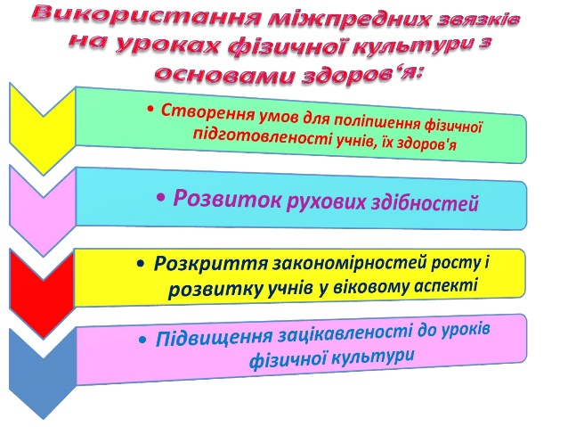

Slide 17

Інтеграція з біологією
Більшість тем біології та основ здоров’я перекликаються, особливо ті, які пов’язані з профілактикою захворювань, впливом шкідливих факторів на життя.
Здоровий спосіб життя є одним із виховних завдань біології

Slide 18

Інтеграція з хімією
Складові продуктів харчування: білки, жири, вуглеводи, мікроелементи
Хімічні методи захисту рослин та забруднення навколишнього середовища
Вплив на організм отруйних речовин
Хімічні властивості води

Slide 19
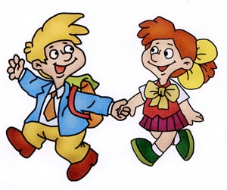
Інтеграція з психологією
Вивчення предмета “Основи здоров’я” базується на індивідуальних та психологічних особливостях учня:
Формування корисних навичок;
Здоровий спосіб життя;
Стійкість сформованих переконань;
Спілкування з оточуючими;
Співчуття і співпереживання;
Конфліктність;
Вміння протидіяти тиску.

Slide 20
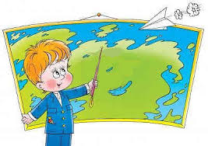
Інтеграція з географією
Робота з географічною картою під час вивчення тем,пов’язаних з кліматичними умовами місцевості проживання, причинами виникнення НС природного походження.

Slide 21
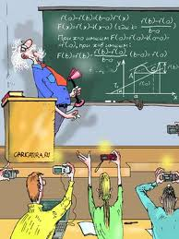
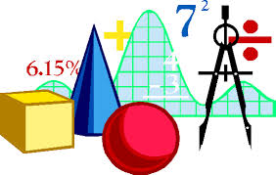
Інтеграція з математикою
При розв’язуванні задач необхідні знання пропорцій та відсотків
Побудова графіків та діаграм
Статистична обробка результатів
Вивчаючи харчову піраміду, згадуємо, що таке піраміда

Slide 22

Інтеграція з фізикою
Використання фізичних величин
Вивчаючи роботу м’язів людини згадуємо механічну роботу.
Процес газообміну у легенях пояснюємо законами фізики.
Проникнення речовин через клітинні мембрани,стінки альвеол та капілярів пов’язуємо з дифузією.

Slide 23

Інтеграція з правознавством
Знання законів, вміння користуватись своїми правами та
виконувати обов’язки; причини виникнення правил та значення
їх дотримання; наслідки та відповідальність за невиконання
обов’язків та правил.

Slide 24

Бажаю здоров’я
і мирного неба над головою!
Дякую за увагу!

